Slide 1
《渔樵问答》
主讲教师：丁琪

Slide 3
《杏庄太音续谱》:唐人云:"汉家事业空流水，魏国山河半夕阳"。古今兴废有若反掌，青山绿水则固无恙，千载得失是非，尽付之渔樵一话而已。
《重修真传琴谱》:渔樵问答，古操也。查遗谱有指诀无音文，考琴史有文音无指诀。今配定文音入谱，使善鼓者知其曲之古淡，韵调清高。喜渔樵，乐江山，友鱼、虾、麋鹿，对明月清风，物我两忘。然微妙岂於贪徇嗜利辈能知乎?

Slide 5
《琴学初津》:渔樵问答，曲意深长，神情洒脱，而山之巍巍，水之洋洋，斧伐之丁丁，橹声之欸乃，隐隐现於指下，迨至问答之段，令人有山林之想，奏斯者，必修其指，而静其神，始得。志在渔樵者，以此消遣，移情非浅，是曲，传自何君桂笙，古越之高人，文章盖世，无学不通，而著述之富，足冠古今，暇更以琴书自乐，绰有安道之风，愧余才疏艺劣，何幸屡荷青眼，教我良多，而奏斯曲者，不亦感君之惠授乎?按杨表正所作遇仙吟，渔樵问答等曲，作正文对音捷要谱，而是曲虽近时趋，然其用意，实深景仰，摹写渔樵，形容毕露，足为制曲师法。德松客识。

Slide 6
明代杨慎《临江仙—滚滚长江东逝水》词中所述可做此曲的妙解 ：滚滚长江东逝水， 浪花淘尽英雄。是非成败转头空。青山依旧在，几度夕阳红。白发渔樵江渚上， 惯看秋月春风。 一壶浊酒喜相逢。古今多少事，都付笑谈中。

Slide 7
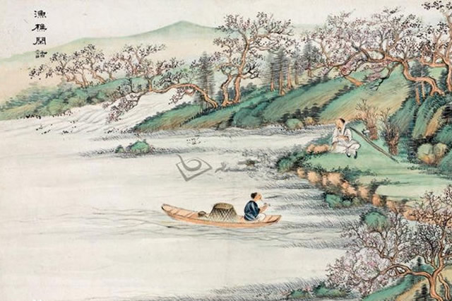

Slide 8
历史上最有名的“渔”的代表是东汉的严子陵，早年他是汉光武帝刘秀的同学，刘秀很赏识他。刘秀当了皇帝后多次请他做官，都被他拒绝。严子陵却一生不仕，隐于浙江桐庐，垂钓终老。李太白曾有诗云“昭昭严子陵，垂钓沧波间”。清代王士祯《题秋江独钓图》：“一蓑一笠一扁舟，一丈丝纶一寸钩；一曲高歌一樽酒，一人独钓一江秋。”举重若轻，轻描淡写便绘就一幅渔人秋江独钓的胜景。

Slide 9
中国自古以来有渔樵耕读的说法。民间的屏风上常画有渔樵耕读四幅图。渔图和樵图画的分别是严子陵和朱买臣的故事。耕图和读图画的分别是舜教民众耕种的场景和战国时苏秦埋头苦读的情景渔樵耕读是农耕社会的四业，代表了民间的基本生活方式。其中渔为首，樵次之。如果说耕读面对的是现实，蕴涵入世向俗的道理。那么渔樵的深层意象是出世问玄，充满了超脱的意味。
《射雕英雄传》中一灯大师的四个徒弟：渔樵耕读
归隐山林的一种价值取向

Slide 11
《杨抡太古遗音》
第一段 靠丹崖，整顿丝钩。人山濯足溪流。驾一叶扁舟，往来江湖里行乐，笑傲也王侯。但见白云坡下，又见绿水滩头。相呼相唤，论心商榷也不相尤。宠辱无关，做个云外之叟。
第二段 长江浩荡，举棹趁西风，箬笠蓑衣，每向水深际侣渔虾，湖南湖北是生涯。只见白苹红蓼，满目秋容也交加。放情物外兮堪夸，橹声摇轧那咿哑，出没烟霞。

Slide 13
第三段 饮泉息石在山中，此江山不换与三公。只见矗崎岖犹有路通，野客并那山翁，竹径更有松风。遁世逍遥，茫然不知南北与那西东。山无历，寒到便知冬。山寺远，回不闻钟声。仰观那悬崖峭壁，峻坂高峰，飞泉瀑布，随意纵横。逃名天地外也，有甚么那愁容。大啸一声，山谷皆鸣。无挂碍，别红尘，却疑身在五云中。
第四段 得鱼时将来细剖，需此斗酒，乘月泛沧浪，尽醉而休。高歌那一曲，信口胡诌。无腔笛，雅韵悠悠。撇却许多闲愁，又何忧。

Slide 14
。

Slide 15
第五段 看他步入云窝，过些羊肠鸟道，闻些猿啼鹤唳，恍似王质也烂柯。雪深泥滑兮，怎奈如何。险危坡，要斟酌，不如轻轻束担免蹉跎。
第六段 三江五湖，任我遨游。有时下丝纶，独钩寒江，方涉江浦也，却又行到那巴丘。浅水汀洲，懒见那鹬蚌相持，向午也就归舟。诚恐风波突起处，滩濑涨恶，要休时，急忙怎得休。

Slide 17
第七段 山林居士，原不爱去趋势朝。烟霞老叟，清操绝欲转高。披粗衣，食淡饭也，草舍团瓢。闲谈今古，何羡重茵鼎食，悬佩紫授，并那戴着金貂，月白风清，受用不了。
第八段 渔翁樵子也，俱是严陵、吕望辈，振起乎那高标。乐山乐水乐陶陶，看渔樵乐意多饶。幕天席地风骚，戴月推敲。

Slide 21
神奇秘谱·小标题
一、 溪山夜月
二 、一弄叫月 聲入太霞
三、 二弄穿雲 聲入雲中
四、 靑鳥啼魂 即讀書聲
五 、三弄橫江 隔江長嘆聲
六、 玉簫聲
七 、凌風戛玉
八、 鐵笛聲
九 、風蕩梅花
十、 欲罷不能

Slide 23
此晉人桓伊之所作也。從容和順，爲天地之正音，而仙風和暢，萬卉敷榮，隱隱現於栺下。但新聲奇變，稍近時俗，然恬靜幽淸亦古曲也。宋姜夔作疎影暗香二曲，亦祖此意，較之覺愈奇，有古淡之音。——《蕉庵琴谱·后记》

Slide 27
九嶷派《平沙落雁》
《天闻阁琴谱》:
原操为唐人陈子昂所作。盖取秋高气爽，风静沙平，云程万里，天际飞鸣，借鹄鸿之远志，写逸士之心胸者也。后之学者，遂互相唱和，分律变调。操数种，而音调皆同。惟独此操气疏韵长，通体节奏凡三起落;初弹似鸿雁来宾，极云霄之缥缈，序雁行以和鸣，倏隐倏显，若往若来;其欲落也，;回环顾盼，空际盘旋;其将落也，息声斜掠，绕洲三匝;其既落也，此呼披应，三五成群，飞鸣宿食，得所适情，子母随而雌雄让。亦能品焉。

Slide 34
琴曲赏析

Slide 35
琴曲赏析

Slide 38
分析两首琴曲风格

Slide 39
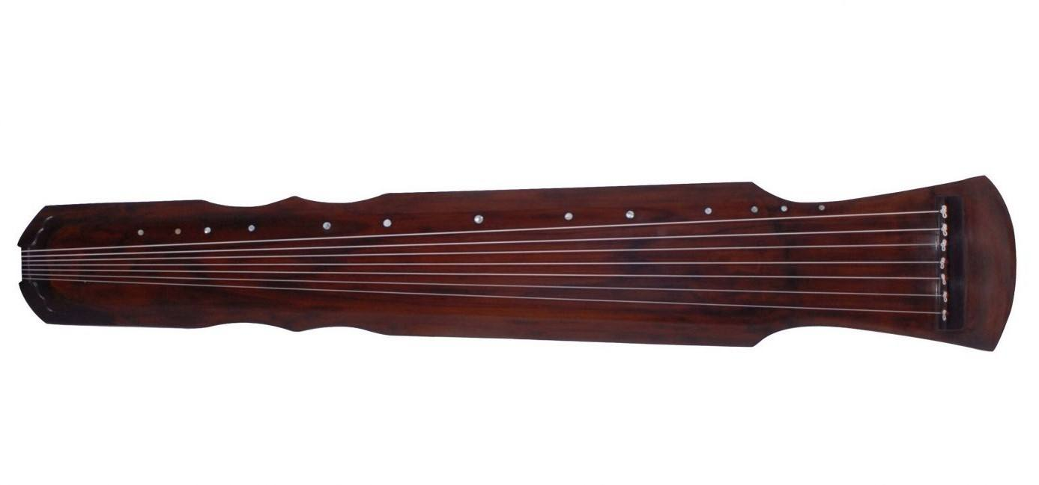
古琴(7弦)与古筝(21弦),不再傻傻分不清楚
、

Slide 40
许巍《世外桃源》的前奏与酒狂
序号 | 经费开支科目 |  | 金额（万元） |  | 序号 |  | 经费开支科目 |  | 金额（万元）
1 | 资料费 |  | 0.2 |  | 7 |  | 劳务费 |  | 0.01
2 | 数据采集费 |  | 0.05 |  | 8 |  | 印刷费 |  | 0.01
3 | 差旅费 |  | 0.15 |  | 9 |  | 管理费 |  | 0.04
4 | 会议费 |  | 0.3 |  | 10 |  | 其他
5 | 设备费 |  | 0.04
6 | 专家咨询费 |  | 0.2 |  | 合计 |  | 1
年度预算 |  | 2020年 |  | 2021年 |  | 年 |  | 年
 |  | 0.5 |  | 0.5

Slide 41
